Slide 1
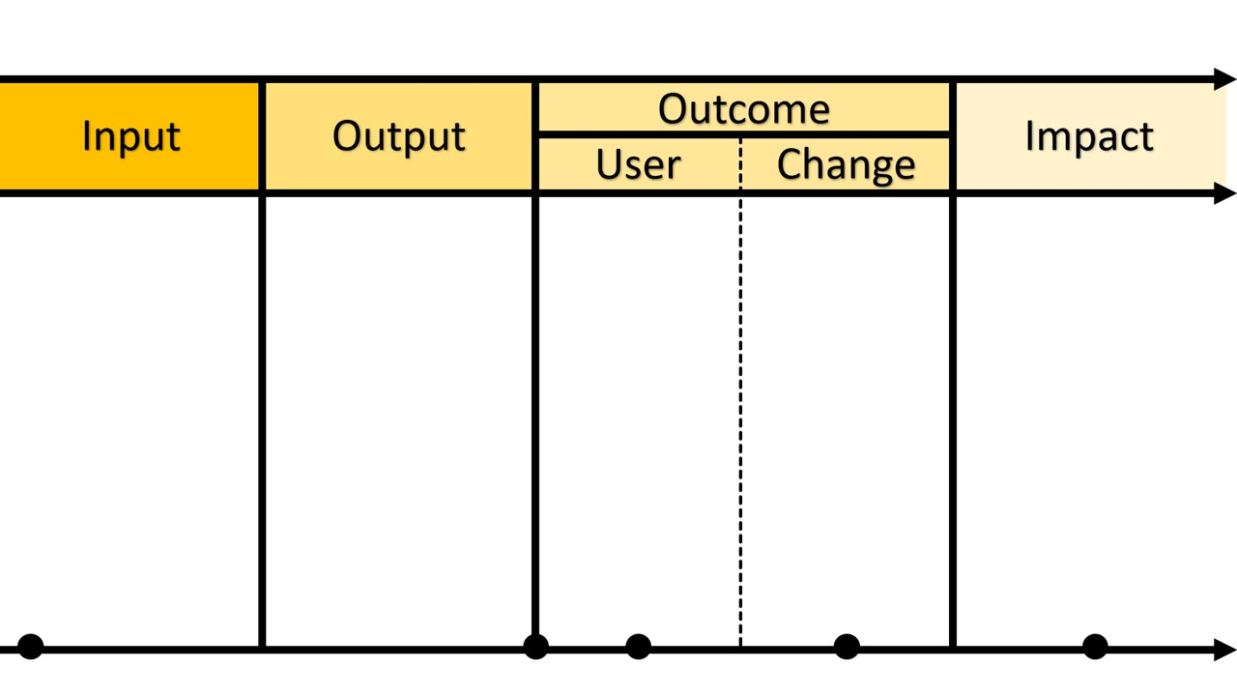
โครงการ
Outcome หรือ ผลลัพธ์ : ผลลัพธ์ คือ ผลจากการนำผลผลิตจากงานวิจัยไปใช้ประโยชน์โดยกลุ่มเป้าหมาย (User) ทำให้มีการเปลี่ยนแปลง (Change) พฤติกรรม การยอมรับด้านความรู้ ทัศนคติ และทักษะ
ชื่อโครงการวิจัย...............................................................................
ผลลัพธ์ (Outcome)
ผลกระทบ (Impact)
ปัจจัยนำเข้า (Input)
ผลผลิต (Output)
Input หรือปัจจัยนำเข้า : ปัจจัยนำเข้าซึ่งเป็นปัจจัยที่ขับเคลื่อนให้งานวิจัยดำเนินการสำเร็จและสร้างผลประทบต่อสังคม ส่วนใหญ่ประกอบด้วย
User หรือ ผู้ใช้ประโยชน์จากผลผลิตของงานวิจัย งานวิจัยที่เกิดผลลัพธ์ ที่สำคัญต้องมีผู้ใช้ประโยชน์ (User) มีการยอมรับ (Adoption) หรือการนำไปใช้ในหลายระดับ เช่น
การพิจารณาระดับความเปลี่ยนแปลง (Change) สามารถพิจารณาการใช้ประโยชน์จากผลผลิตแยกตาม user แต่ละประเภท
ผลกระทบ (Impact) คือ การเปลี่ยนแปลงจากผลลัพธ์ในวงกว้าง
โดยทั่วไปสามารถกำหนดผลกระทบออกเป็น 3 ประเภทได้แก่
ผลกระทบทางเศรษฐกิจ
ผลกระทบทางสังคม และ
ผลกระทบทางสิ่งแวดล้อม
ซึ่งขึ้นอยู่กับลักษณะของงานวิจัย สามารถก่อให้เกิดผลกระทบเพียง 1 หรือ 2 ปรเภท ไม่จำเป็นต้องเกิดผลกระทบครบทั้ง 3 ประเภท
พิจารณาได้ทั้งผลกระทบทางตรงและทางอ้อม ที่เป็นเชิงบวกและเชิงลบ
Output หรือ ผลผลิต : ผลที่เกิดขึ้นสิ่งแรกและชัดเจนที่สุดจากโครงการวิจัย โดยตอบวัตถุประสงค์การศึกษาที่ตั้งไว้ เช่น สายพันธุ์พืชชนิดใหม่ ตำรับยา/อาหาร นวัตกรรม/เทคโนโลยี แนวทาง/นโยบายเพื่อการจัดการ Capacity building และCopyrights เป็นต้น
เมื่อผู้ใช้ประโยชน์จากงานวิจัยนำงานวิจัยไปใช้ประโยชน์อย่างกว้างขวางในเชิงพาณิชย์ สามารถสร้างรายได้สุทธิเพิ่มขึ้นจนทำให้เกิดการเปลี่ยนแปลงในระดับรายได้สุทธิ และคุณภาพชีวิตที่ดีขึ้น
1st User หรือ ผู้ใช้คนแรก
1. งบประมาณการวิจัย
2nd User หรือ ผู้ใช้คนถัดไป
2. บุคลากร : นักวิจัย
Final User หรือ ผู้ใช้คนสุดท้าย
3. องค์ความรู้เดิม หรือผลการศึกษา (Output) จากโครงการวิจัยก่อนหน้านี้ ที่ใช้ต่อยอดในการวิจัย (หากมี)
*หมายเหตุ : ผู้ใช้ประโยชน์อาจมีแค่กลุ่มเดียวหรือมากกว่า 3 กลุ่มก็ได้ ซึ่งขึ้นอยู่กับงานวิจัยสามารถสร้างความยอมรับให้แก่ User ได้กี่กลุ่ม
กำหนดช่วงเวลาของงานวิจัยตั้งแต่เริ่มต้นจนถึงช่วงเวลาที่คาดว่าเกิดผลกระทบ (กรณี Ex-ante) หรือ ถึงช่วงเวลาที่พิจารณาศึกษาผลกระทบที่เกิดขึ้นจริงหลังจากโครงการเสร็จสิ้น (ex-post)
25xx
25xx
25xx
25xx
25xx
ธงชัย สุวรรณสิชณน์: แนวทางการขอสนับสนุนทุนวิจัย หน่วยบริหารจัดการทุนด้านการเพิ่มความสามารถในการแข่งขันของประเทศ (บพข.)

